Slide 1
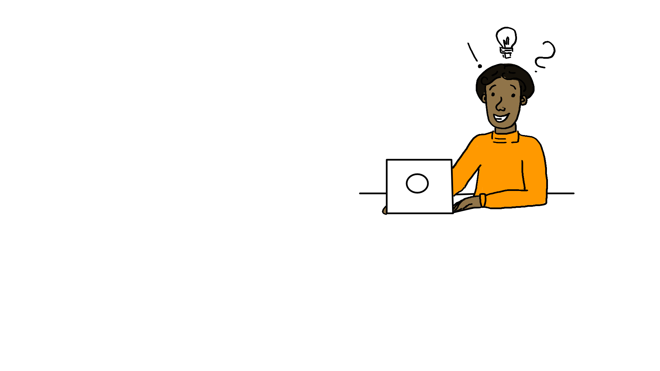



Methoden-
Mittwoch
Grafik "Person am Laptop" | Bianca Geurden
für ZFH, Uni Siegen | CC BY 4.0
@zfh_usi
https://zfh.uni-siegen.de

Slide 2
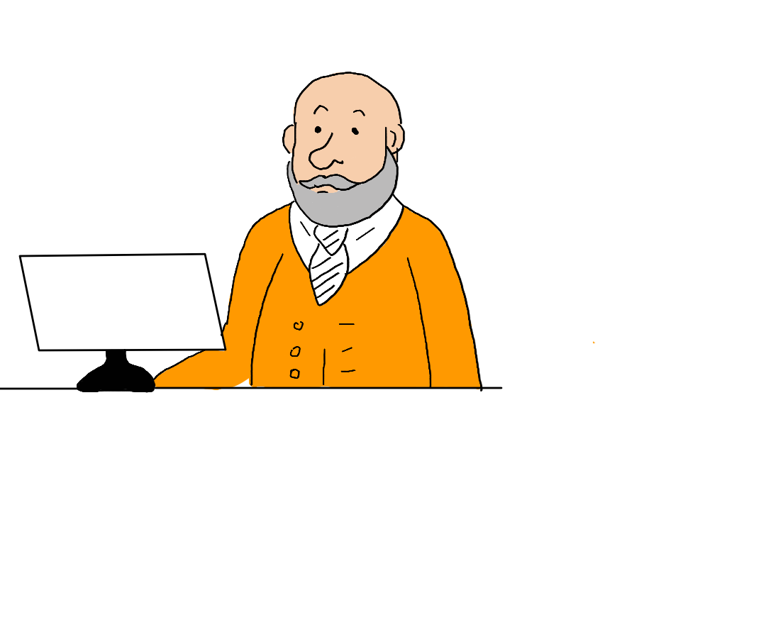
Warm Up
Tier-Stimmungsbild
Einsatzszenarien | Für dieses Warm-Up müssen sich die Gruppenmitglieder nicht zwingend untereinander kennen
Dauer | 15-20 Minuten, abhängig von der Umsetzung
Material | (Online-)Whiteboard (alternativ auch ohne), Bildzusammenstellungen von Tieren
Gruppengröße | Kleine Seminargruppen bis hin zur Großgruppe
Grafik „Lehrender am PC" | Bianca Geurden
für ZFH, Uni Siegen | CC BY 4.0
@zfh_usi
https://zfh.uni-siegen.de

Slide 3
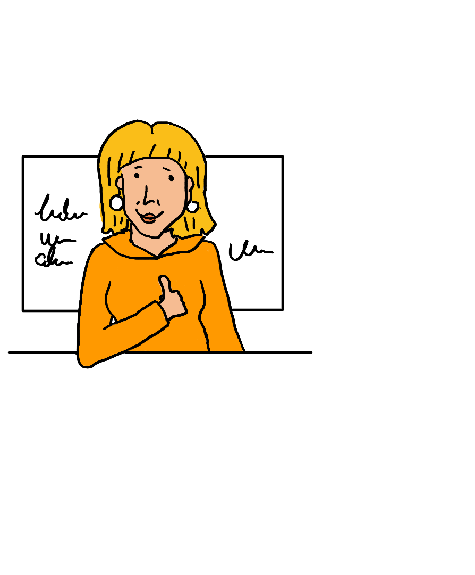
Durchführung / Anleitung
Die Tier-Stimmungsbildabfrage wird den Teilnehmer*innen (TN) zu Beginn einer Online-Veranstaltung entweder a.) auf einem Whiteboard oder b.) als Foto via Screen-Sharing gezeigt. Danach haben die TN 5 Minuten Zeit, um ein Tierbild zu markieren, das ihre derzeitige Stimmung oder ihre Stimmung in Hinblick auf das Thema der Sitzung widergibt.
Im Anschluss werden die TN nach Ereignissen, Situationen, Gründen gefragt, die zu ihrer Auswahl geführt haben. Je nach Größe und Vertrautheit der Gruppe kann dies für jede*n TN oder auf freiwilligen Zuruf erfolgen. Der*die Moderator*in kann auch ein Fazit ziehen („Heute sind wohl noch viele skeptisch mit Blick auf unser Thema. Am Ende der Sitzung können wir schauen, ob das nach wie vor so ist bzw. woran das liegt.“)
Moderationsfragen:
„Mit welcher Stimmung kommst Du in die heutige Sitzung? Wenn Du an das heutige Thema denkst, wie geht es Dir dabei? Wähle ein dazu passendes Tier aus.“
Grafik „Lehrende vor Tafel" | Bianca Geurden
für ZFH, Uni Siegen | CC BY 4.0
@zfh_usi
https://zfh.uni-siegen.de

Slide 4


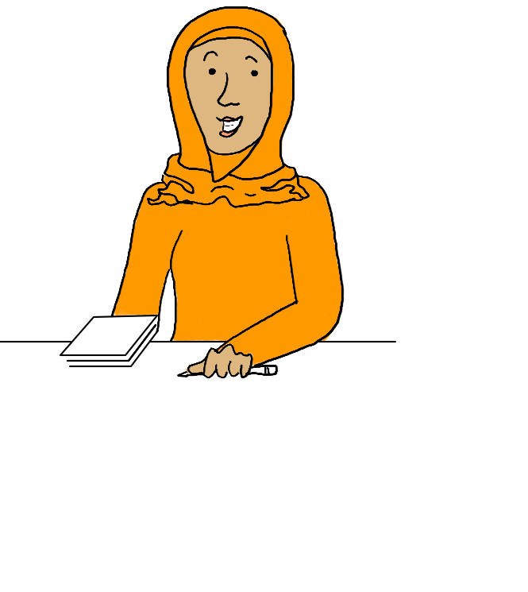
Spaß
Fazit
Erfolg
Vorbereitungsaufwand
Liegt das Tier-Stimmungsbild erst einmal vor, ist der Arbeitsaufwand gering bzw. nicht vorhanden. Wer das Stimmungsbild auf ein Conceptboard legt, kann Notizzettel oder Icons vorbereiten, die sich die TN nehmen und auf die Bilder ziehen können. Aufwendiger wird es, wenn das Stimmungsbild um weitere Tierbilder erweitert oder selbst erstellt wird.
Die Arbeit mit den Tierbildern macht den TN in aller Regel Spaß und auch in der späteren Abfrage zu den Gründen für die Auswahl werden stets einige Schmunzler geweckt.
Erfolgreich ist diese Methode insbesondere deshalb, weil der*die Moderator*in einen Eindruck davon erhält, wie die TN aktuell und gegenüber dem Sitzungsthema eingestellt sind. Darüber hinaus stärkt das Warm-Up Teambuilding und Vertrautheit der TN untereinander.
Grafik „Lehrende am Schreibtisch" | Bianca Geurden
für ZFH, Uni Siegen | CC BY 4.0
@zfh_usi
https://zfh.uni-siegen.de

Slide 5
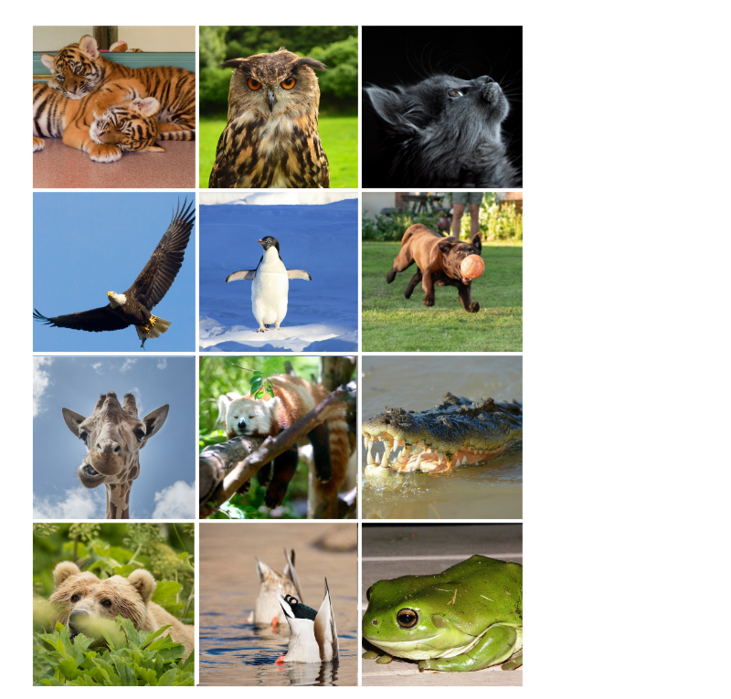

Das Tier-Stimmungsbild von Bianca Geurden für Zentrum zur Förderung der Hochschullehre | Universität Siegen, lizenziert unter CC BY 4.0, ist eine Bearbeitung des Tier-Stimmungsbilds von ZHLdigital | WWU Münster
Korbinian Prasch, ebenfalls lizenziert unter CC BY 4.0.
Bearbeitung: Austausch und Ergänzung von einzelnen Tierbildern.
Hinweis: In unserem OER-Bereich stellen wir Ihnen das Tier-Stimmungsbild zur Weiternutzung und Bearbeitung zur Verfügung.
@zfh_usi
https://zfh.uni-siegen.de

Slide 6
Lizenzhinweis
Die Präsentation „Methoden-Mittwoch: Warm-Up Tier-Stimmungsbild“ von Lisa Theile, Melanie Müller, Bianca Geurden für Zentrum zur Förderung der Hochschullehre, Universität Siegen steht – sofern nicht anders gekennzeichnet und ausgenommen der Wort-/Bildmarken – unter der Lizenz CC BY 4.0.
Musik
Delightful by Ahjay Stelino,
https://mixkit.co/license/
@zfh_usi
https://zfh.uni-siegen.de

